Slide 1
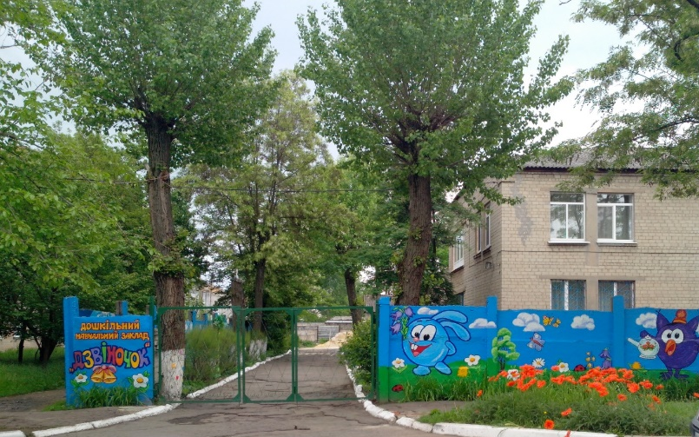
Дошкільний навчальний заклад ясла-садок комбінованого типу №6 «ДЗВІНОЧОК» Дружківської міської ради Донецької області
ЗДОРОВІ ДІТИ – ЗДОРОВА НАЦІЯ: ПОДОЛАЄМО ВІРУСИ РАЗОМ
Дошкільний навчальний заклад функціонує з 1962 року, розрахований на 105 місць, відвідує дитячий заклад 108 дітей.
Завідувач ДНЗ – Житченко Наталя Павлівна. В закладі функціонує 6 груп кожна з яких має свій напрямок роботи.
Цілі ДНЗ: реалізація права кожної дитини на збереження та зміцнення здоров’я, якісну та доступну освіту.
Завдання: створення безпечних умов для забезпечення всебічного розвитку життєво-компетентної особистості.
Мета проекту: Покращення якості та ефективності медичного обслуговування дітей. Зменшення рівня захворюваності, покращення епідситуації в закладі, тому що здоров’я дитини – найдорожчий скарб
Завдання: Придбання медичного обладнання
Результатом реалізації проекту бачимо зміцнення фізичного та психічного здоров'я малюків, зниження рівня захворюваності
Ініціаторами та зацікавленою стороною виступає громада батьків, діти, які відвідують та будуть відвідувати дитячий заклад, колектив закладу.
Загальна сума бюджету 22 572 грн.

Slide 2
ЧОМУ ВАША ДОПОМОГА,
ТАК ВАЖЛИВА ДЛЯ НАС?
Вирішення проблеми бачимо в закупівлі обладнання з дотриманням санітарних вимог. Нове обладнання дозволить розширити спектр медичних послуг, що в свою чергу зменшить кількість захворювань дітей та покращить якість надання першої домедичної допомоги в закладі.
Очищення повітря приміщень дитячого закладу за допомогою бактерицидних рециркуляторів дасть змогу проводити швидку, ефективну дезінфекцію, знезараження повітря та поверхонь, що призведе до покращення стану епідситуації.
Соляні лампи ефективно діятимуть при профілактиці простудних захворювань у дітей. М'яка дія іонізованого повітря благотворно та непомітно сприятиме покращенню загального самопочуття дитини, що дуже актуально для малят. Нейтралізація вірусів, покращує обмін речовин, зміцнює імунітет, знімає втому та психоемоційне напруження. Дія соляної лампи не потребує спеціально відведеного часу, іонізація повітря відбуватиметься при повсякденній діяльності дітей.
Проблема:
Показники сьогодення свідчать, що майже 80% дітей мають одне або декілька захворювань. Збільшились випадки раптової смерті у дітей. За статистикою, допомога, надана протягом перших 4 хвилин, збільшує шанси на порятунок на 30%. Останнім часом у дітей дошкільного віку захворювання органів дихання мають більш небезпечні наслідки, тому в наш час, в час карантинних обмежень, необхідні допоміжні засоби в боротьбі з інфекціями. Держава вчасно забезпечує дошкільний заклад засобами індивідуального захисту, дезінфікуючими засобами, але придбання та використання соляних ламп та сучасних бактерицидних рециркуляторів буде сприяти загальному зміцненню організму дітей та запобігатиме розповсюдженню інфекційних захворювань, а відсутність дитячих тонометрів, пульсоксиметра унеможливлює надання своєчасної екстренної домедичної допомоги .

Slide 3
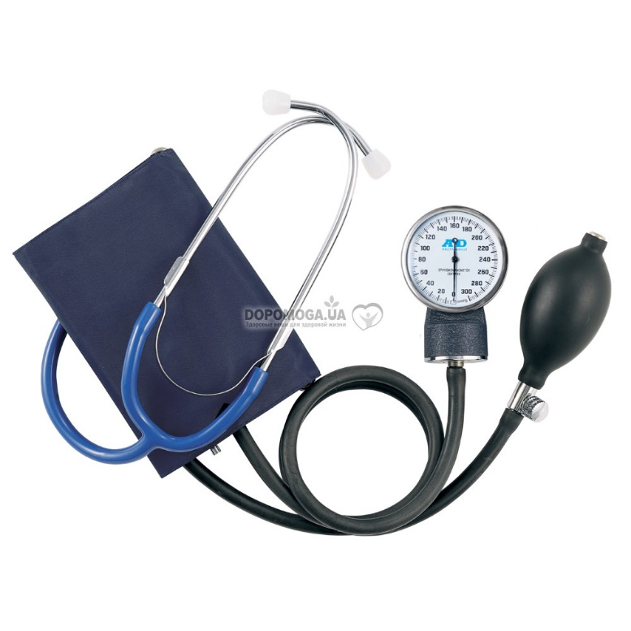
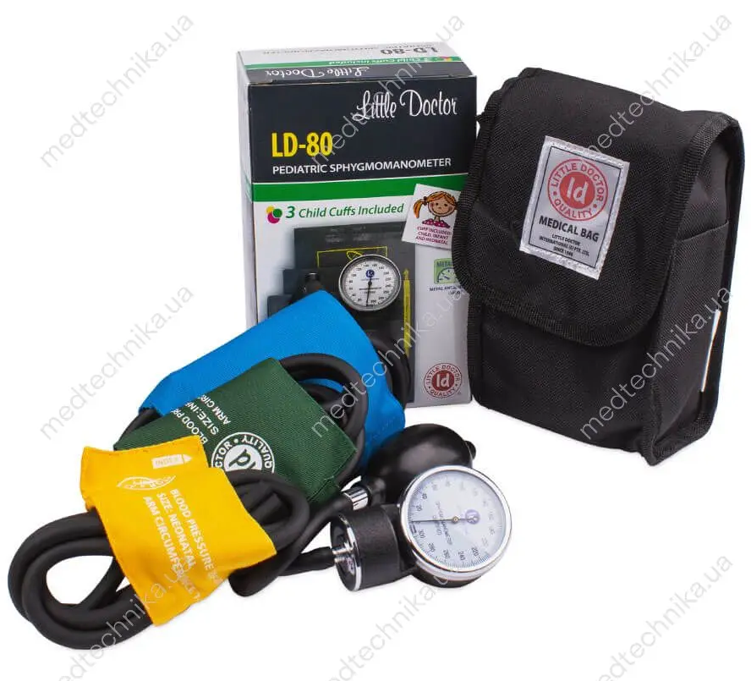
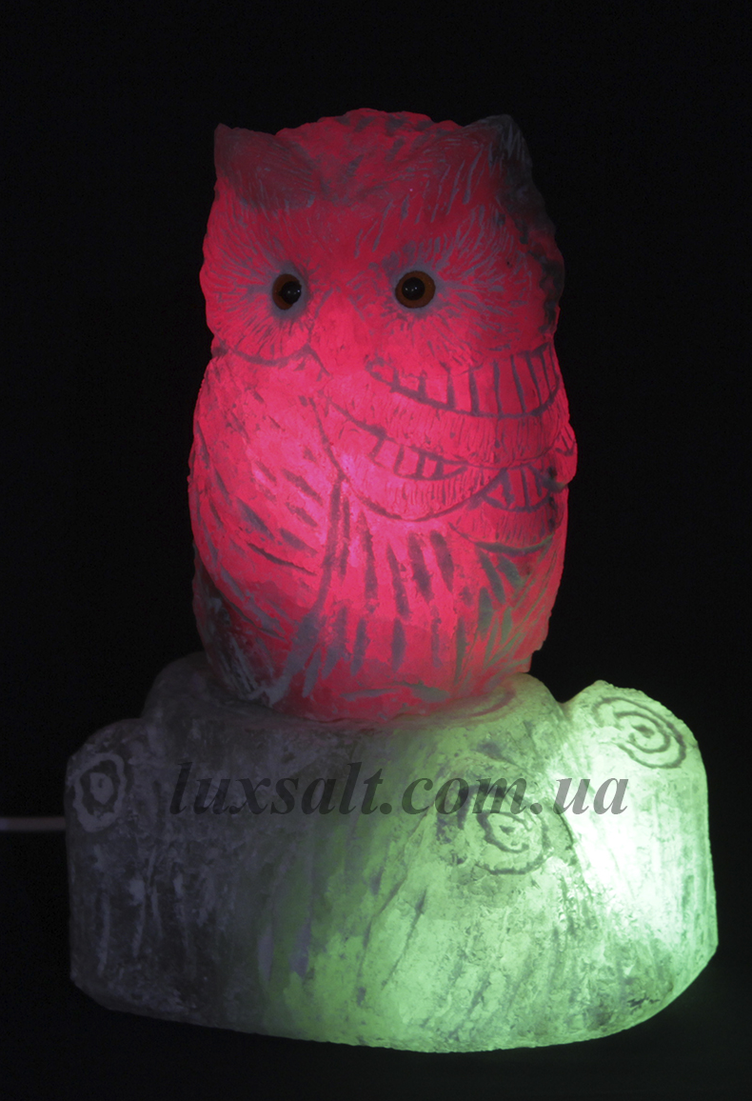
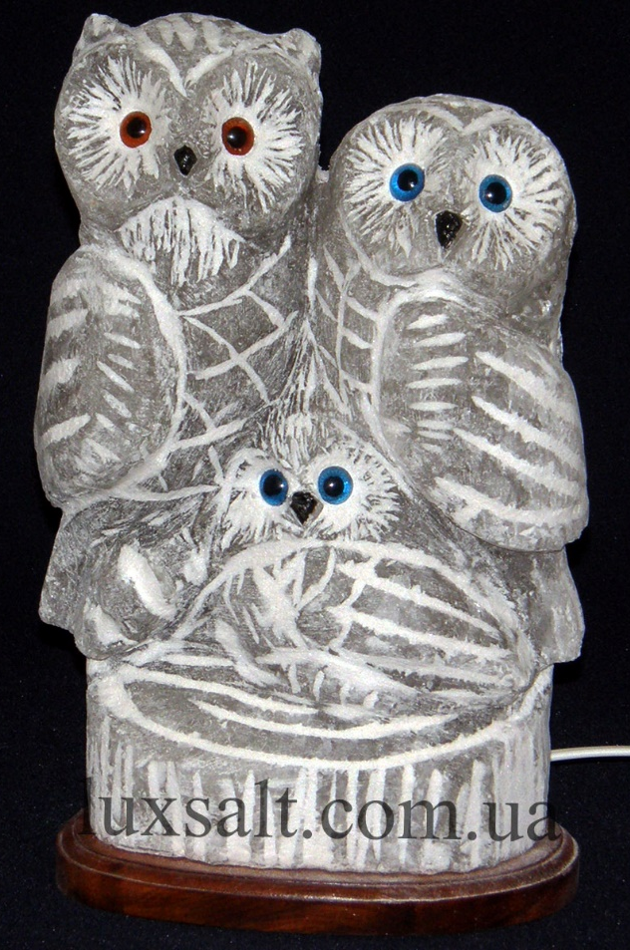
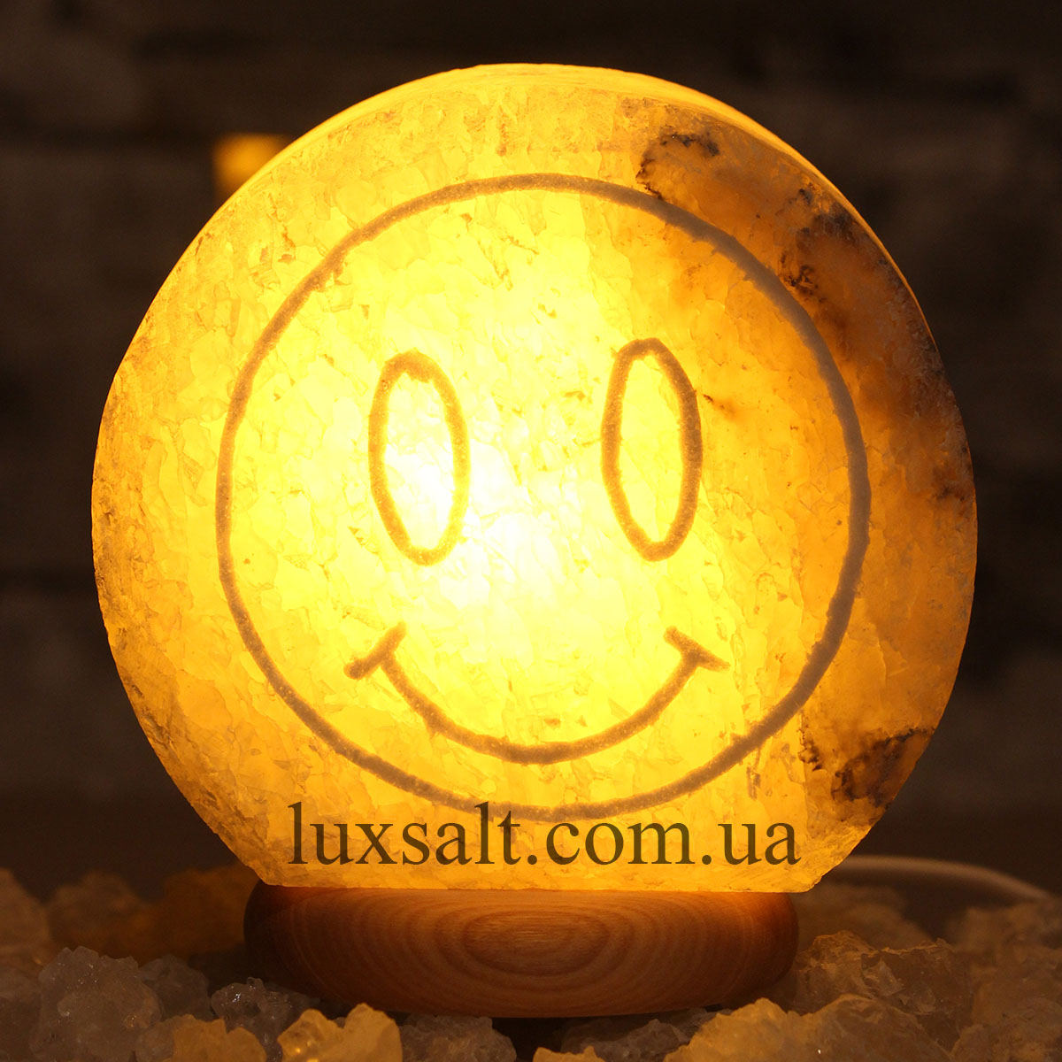
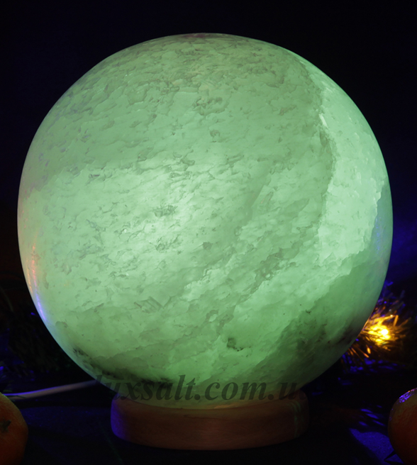
Тонометр механический Little Doctor LD-80 (c тремя детскими манжетами, без стетоскопа)
Бактерицидная БЕЗОЗОНОВАЯ кварцевая лампа
Соляні лампи
ПУЛЬСОКСИМЕТР MEDICA
+ CARDIO CONTROL 4.0 (ЯПОНИЯ)
Презентации являются средствами
коммуникации, которые могут
S іонізації: до 7 кв.м
S іонізації: до 22 кв.м
S іонізації: до 27 кв.м
S іонізації: до 30 кв.м
Город своими руками

Slide 4
Використання обладнання після завершення проекту
Придбання пульсоксиметра та тонометрів дасть змогу покращити та пришвидшити надання першої долікарської допомоги, що може врятувати не одне життя.
Придбання 10 соляних ламп та 7 бактерицидних рециркуляторів дасть можливість зменшити кількість випадків вірусних захворювань, стимулювати захисні сили організму, знизити активність всіх запальних процесів, сприятиме приливу сил та бадьорості. Використання соляних ламп - альтернатива відвідування соляних шахт з метою профілактики простудних захворювань. Регулярне використання їх підвищує імунітет і загальний тонус організму.
Ключові показники оцінки результату проєкту -
зниження захворюваності на ГРЗ, ГРВІ під час ускладненої епідеміологічної ситуації
Надалі обладнання буде утримуватись сумісними зусиллями колективу закладу, батьків та щоденно використовуватись.
ГОРОД СВОИМИ РУКАМИ

Slide 5
План графік використання проєкта
Заходи | Результати | Виконавці/учасники
1. Надання першої долікарської допомоги (вимірювання тиску, сатурації) | Врятоване життя. За статистикою, допомога, надана протягом перших 4 хвилин, збільшує шанси на порятунок на 30%. | Сестра медична старша
2. Щоденне бактерицидне опромінювання всіх приміщень (за епідпоказниками) | Знезараження повітря та відкритих поверхонь об’єктів з метою зниження кількості мікроорганізмів та профілактики інфекційних хвороб | Сестра медична старша, помічники вихователів
2. Проведення фізкультурних та музичних занять з використанням сольових ламп. | Оздоровлення за допомогою фізико-хімічних властивостей самої солі | Музичний керівник, вихователі
3. Проведення занять та вільної рухової діяльності в групових осередках. Індивідуальна та підгрупова робота практичного психолога, вчителя-логопеда. Спелеотерапія. | Сприяють зниженню нервового напруження. Будучи сильним антисептиком, при випаровуванні сіль допомагає знімати набряклість і запалення, а також покращує загальний стан. | Педагоги
4. Щоденний сон з використанням сольових ламп | Розслабляє нервову систему і заспокоює, Спелеотерапія сприяє спокійному сну. | Помічники вихователів
Презентации являются инструментами
коммуникации, которыми вы можете
воспользоваться для демонстрации

Slide 6
N | Найменування товарів (робіт, послуг) | Кількість, од. | Ціна за одиницю, грн | Вартість, грн
1 | Бактерицидна БЕЗОЗОНОВА кварцова лампа Bactosfera OBB 36P ECO (на подставке) [48501] https://dopomoga.ua/lampa-baktericidnaya-perenosnaya-philips-obb-36p-9035/ | 7 | 2 030 | 14 210
2 | Тонометр механічний Little Doctor LD-80 (з трьома дитячими манжетками, без стетоскопа) дитячий www.medtechnika.com.ua/little-doctor-ld-80.html?gclid=CjwKCAjw7J6EBhBDEiwA5UUM2pKBeV-bJBxbZUfp6eh8UAoLY7r67Esjl2zBfyDEkZ2qfRuAmijxFxoChQYQAvD_BwE | 1 | 503 | 503
3 | Механічний тонометр AND UA-100 (Японія) для доросли https://dopomoga.ua/and-mt-10-pribor-dlya-izmereniya-arterialnogo-davleniya-mehanicheskii-25876/?gmcid=1&gclid=CjwKCAjw7J6EBhBDEiwA5UUM2l9NB9CiK2DCL-ji0Ti2W0JkTQbKRCAy1gaCNXTCKD-cMckjQsvHbRoCgKgQAvD_BwE | 1 | 549 | 549
4 | СОЛЯНИЙ СВІТИЛЬНИК ШАР ВЕЛИКИЙ https://luxsalt.com.ua/index.php/ru/shop/%D1%88%D0%B0%D1%80-%D0%B1%D0%BE%D0%BB%D1%8C%D1%88%D0%BE%D0%B9-7,0-7,5-%D0%BA%D0%B3 | 3 | 445 | 1 335
5 | СОЛЯНИЙ СВІТИЛЬНИК СІМ’Я СОВЯТ https://luxsalt.com.ua/index.php/ru/shop/%D1%81%D0%BE%D0%BB%D1%8F%D0%BD%D0%B0%D1%8F-%D0%BB%D0%B0%D0%BC%D0%BF%D0%B0-q-%D1%81%D0%B5%D0%BC%D1%8C%D1%8F-%D1%81%D0%BE%D0%B2%D1%8F%D1%82-q | 3 | 680 | 2 040
6 | СОЛЯНИЙ СВІТИЛЬНИК ФІЛІН НА ПЕНЬКУ https://luxsalt.com.ua/index.php/ru/shop/%D1%81%D0%BE%D0%BB%D1%8F%D0%BD%D0%BE%D0%B9-%D1%81%D0%B2%D0%B5%D1%82%D0%B8%D0%BB%D1%8C%D0%BD%D0%B8%D0%BA-q-%D1%84%D0%B8%D0%BB%D0%B8%D0%BD-%D0%BD%D0%B0-%D0%BF%D0%B5%D0%BD%D1%8C%D0%BA%D0%B5-q-1 | 3 | 695 | 2 085
7 | СОЛЯНИЙ СВІТИЛЬНИК СОВЕНЯ НА ПЕНЬКУ https://luxsalt.com.ua/index.php/ru/shop/%D1%81%D0%BE%D0%BB%D1%8F%D0%BD%D0%BE%D0%B9-%D1%81%D0%B2%D0%B5%D1%82%D0%B8%D0%BB%D1%8C%D0%BD%D0%B8%D0%BA-q-%D1%81%D0%BE%D0%B2%D0%B5%D0%BD%D0%BE%D0%BA-%D0%BD%D0%B0-%D0%BF%D0%B5%D0%BD%D1%8C%D0%BA%D0%B5-q | 1 | 350 | 350
7 | Доставка обладнання |  |  | 1 500
 | ВСЬОГО |  |  | 22 572

